Slide 1
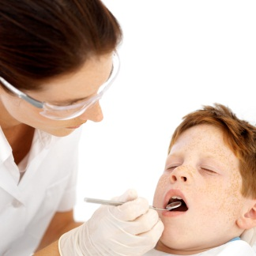
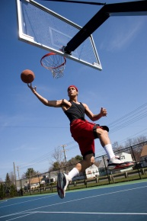
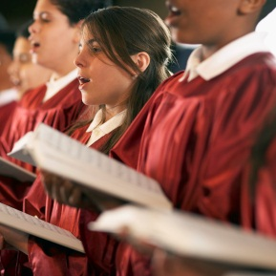

97.1 Omluvenka
Elektronická učebnice - I. stupeň Základní škola Děčín VI, Na Stráni 879/2 – příspěvková organizace Český jazyk a literatura
Jdu k zubnímu lékaři.
Zúčastním se soutěže.
Jé! Zapomněla jsem!
Jsem nemocná.
Autor: Mgr. Andrea Fibichová
Notes:
Víte, kdo způsobuje angínu, chřipku, nebo neštovice?

Slide 2
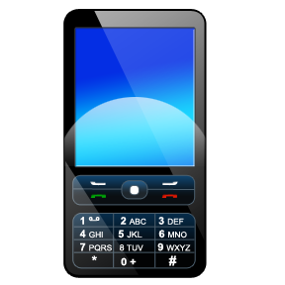
97.2 Co už víš?
Elektronická učebnice - I. stupeň Základní škola Děčín VI, Na Stráni 879/2 – příspěvková organizace Český jazyk a literatura
omlouvá něčí nepřítomnost, neúčast
Mílu
Dobrý den, paní učitelko. Prosím omluvte dnes Mílu z tělesné výchovy, je po nemoci. Děkuji, Koutná.
Omluvenka:
je po nemoci
omlouvá z důvodu
omlouvá z něčeho
(z nějaké akce, činnosti)
z tělesné výchovy

Slide 3


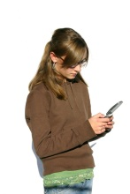
97.3 Jaké si řekneme nové termíny a názvy?
Elektronická učebnice - I. stupeň Základní škola Děčín VI, Na Stráni 879/2 – příspěvková organizace Český jazyk a literatura
Forma
omluvenky:
stručná
výstižná
slušná (-:
ústní
omluva
Možnosti omlouvání:
písemné:
SMS, E-mail, žákovská knížka, formulář na omluvy

Slide 4
97.4 Co si řekneme nového?
Elektronická učebnice - I. stupeň Základní škola Děčín VI, Na Stráni 879/2 – příspěvková organizace Český jazyk a literatura
6.
1.
Části omluvenky
rozloučení
+
podpis + (datum napsání omluvenky)
pozdrav +
oslovení
2.
koho omlouvá
(jméno)
5.
3.
4.
na jak dlouho, na kdy (od 1. 2. do 3. 2. 2013)
z čeho je omlouván/na (tělesná výchova, výlet, vyučování)
důvod - (proč omlouvá -nemoc)

Slide 5
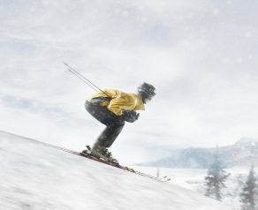
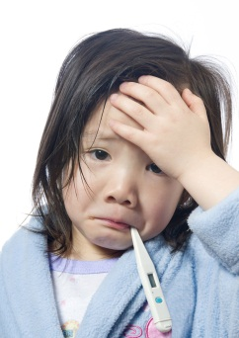


97.5 Procvičení a příklady
Elektronická učebnice - I. stupeň Základní škola Děčín VI, Na Stráni 879/2 – příspěvková organizace Český jazyk a literatura
Vymýšlejte omluvenky (omluvy) k obrázkům.
Srovnej jednotlivé části omluvenky do správného pořadí!
jede na soustředění s tenisovým oddílem.
Dobrý den, paní učitelko.
Děkuji, s pozdravem Jana Nováková, v Děčíně 20. 2. 2013.
Chtěla bych omluvit syna Jakuba Nováka z pátečního vyučování ( 23. 2. 2013),

Slide 6
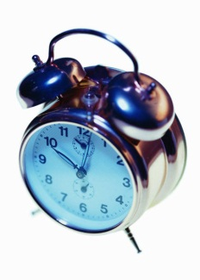
97.6 Něco navíc pro šikovné
Elektronická učebnice - I. stupeň Základní škola Děčín VI, Na Stráni 879/2 – příspěvková organizace Český jazyk a literatura
Přečtěte si tyto omluvenky. Povídejte si o nich. Najděte chyby.
Jak se omluvíte, když:
Pepík se včera večer koukal déle na televizi, ráno si trochu přispal. Nová.
(omluva pozdního příchodu)
zapomenete – učebnici, sešit, domácí úkol….
nedodržíte slib – rodičům, kamarádovi…..
Paní učitelko, v pondělí jde Jana k zubaři, Hrubá.
rozbijete, zničíte někomu nějakou věc….
Zde je můžeš opravit:
Co uděláte, když se Vám někdo omluví?
Dokážeš omluvit spolužáka z kroužku?
Vybírejte také z těchto výrazů:
nezlobte se, já nerad, omluv mě, promiň, moc se omlouvám, mrzí mě to, odpusťte mi…..
____________________________________________________________________________________________________________________________________

Slide 7
97.7 CLIL
Elektronická učebnice - I. stupeň Základní škola Děčín VI, Na Stráni 879/2 – příspěvková organizace Český jazyk a literatura
I´m ill. - Jsem nemocná.
apology- omluva
excuse - omluvenka
I forgot it. - Zapomněla jsem to.
write an excuse - psát omluvenku
I´m going to the dentist. - Jdu k zubnímu lékaři.

Slide 8
97.8 Test znalostí
Elektronická učebnice - I. stupeň Základní škola Děčín VI, Na Stráni 879/2 – příspěvková organizace Český jazyk a literatura
Omluvenkou: a) vyprávím pohádku popisuji věc omlouvám svou neúčast, nepřítomnost… d) neříkám nic | Omlouvat se máme: a) vždy, když chybíme, budeme chybět, zapomeneme pomůcky jen v zimě když chybí náš spolužák d) když se nám chce
Omluvenka má být: vtipná stručná, výstižná dlouhá barevná | Když si zapomeneš sešit: přihlásíš se na začátku hodiny a omluvíš se paní učitelce neomluvíš se neomluvíš se, budeš psát do sešitu chybějícího spolužáka počkáš s omluvou na další hodinu
Správné odpovědi:
c
b
a
a
Test na známku

Slide 9
Elektronická učebnice - I. stupeň Základní škola Děčín VI, Na Stráni 879/2 – příspěvková organizace Český jazyk a literatura
97.9 Použité zdroje, citace
Obrázky z databáze Klipart
Český jazyk v sešitech – Sloh, PhDr. Zimová Ludmila, CSc., Fortuna 1992, str. 16 – 18)

Slide 10
Elektronická učebnice - I. stupeň Základní škola Děčín VI, Na Stráni 879/2 – příspěvková organizace Český jazyk a literatura
97.10 Anotace
Autor | Mgr. Andrea Fibichová
Období | 01 – 06/2013
Ročník | 2. - 5. ročník
Klíčová slova | Omluvenka, omluva, způsoby omlouvání.
Anotace | Prezentace popisující části omluvenky, možnosti omlouvání, jak napsat omluvenku.

